Slide 1



Yazılım Testi ve Otomasyonu
Handan yarıcı
handanyarici@gmail.com
linkedin.com/in/handanyarici
github.com/handanyarici

Slide 2
Konular
Test nedir? Kalite nedir?
Yazılım Test metodolojileri
Unit (Birim) Test - JUnit
Statik Test ve Analiz – Junit Covarage
Test case dizayn teknikleri
Test strateji
Çevik Yazılım – Farklı Alanlarda Test
API Testleri
Performans Testleri
UI/UX Testleri
Test Otomasyona Giriş Selenium IDE
Selenium Web Driver
Mobil Test Otomasyonu
Appium

Slide 3
Mocking nedir?
Mocking(mocklama), popüler yazılım metodolojisi olan TDD ve özelde birim testlerinin (unit test), test ettikleri sistemi izole etmede kullandığı yöntemlerden biridir. Bu yöntemler, geniş anlamıyla test dublörleri (test double) olarak tanımlanabilir. Test dublörleri, test edilen sistemin bağımlı olduğu diğer birimlerin yerini tutar.
Bu izolasyona birim testlerinde ihtiyaç duyulmasının temelde iki sebebi vardır:
Birim testleri, genelde test ettikleri sistemin kendisi ile ilgili varsayımları doğrulamak için yazılır.
Test dublörleri, davranış ve kullanım şekillerine göre çeşitlenir. Bunlardan en çok kullanılanları dummy, fake, stub, spy ve mock‘tur denebilir. Bu çeşitliliğe sebep olan genel faktörler, bu dublörlerin beklenen işi yapıp yapmadığı ve yaparken nasıl bir davranış gösterdiği ile ilgilidir.
Notes:
@Mock
private List<String> mockList;
@Spy
private List<String> spyList = new ArrayList();

Slide 4
Mocking nedir?
Mocklama işlemi genelde kütüphaneler yardımıyla, test metodlarının içinde, veya tekrar eden test ayarlarının yapıldığı bir özelleştirme metodunu, satır arası kodlar ile yapılır. Yani çoğu zaman mocklanan tipden devralan bir tip yazılmaz.
Mock kütüphaneleri genelde bu işi, dilin reflection kütüphanesinden faydalanarak, çalışma zamanında, ayarlanan kurulumu sağlayacak vekil tipler üreterek sağlarlar. Bunun getirdiği bir avantaj, bütün ön koşulları yerine getiren bir dublör birimi yazmadan, her test metodu için yalnızca beklenen davranışı sağlayan satır içi ayarlamalar yapılmasına olanak sağlamasıdır.
Mock kütüphanelerinin diğer bir avantajı ise, genellikle kendi içlerinde doğrulama (assertion) mekanizmaları bulundurmaları ve mocklanan nesne üzerindeki beklentilerin karşılanıp karşılanmamasına göre, çağırıldıkları testin başarı durumunu etkilemeleridir. Mock kütüphanelerinin yaptığı bu işi, elle yazılan mock tiplerinde geliştiricinin kendisi yapması gerekebilir.

Slide 5
Mocking Dezavantajlar
Bir dezavantaj test ortamında mock kullanılacak bir sistemde neredeyse her şeyin birer arayüz (interface) üzerine inşa edilmesi gerekebiliyor. Bu da kimi zaman over-engineering olarak nitelendirilen probleme yol açabiliyor.
Mock ile ilgili bir başka dezavantaj, test ortamını kimi zaman karmaşıklaştırması olabilir. Bağımlı olunan sınıf yirmi satırlık bir kod barındırabilirken, test ortamının gerekliliklerini sağlamak için yüzlerce satır kod ile bahsedilen sınıfı taklit eden bir mock objesi yazmak gerekebiliyor. Bu karmaşıklığı çözmek için, “kendini tekrar etme” prensibini kullanmak gerekebiliyor.

Slide 6
POWERMOCK - MOCKITO
PowerMock is an open source mocking library for the Java world. It extends the existing mocking frameworks, such as EasyMock and Mockito, to add even more powerful features to them. PowerMock enables us to write good unit tests for even the most untestable code. Most of the mocking frameworks in Java cannot mock static methods or final classes. But using PowerMock, we can mock almost any class.
Notes:
Most of the mocking frameworks in Java, including Mockito, cannot mock static methods or final classes. If we come across a situation where we need to test these components, we won’t be able to unless we re-factor the code and make them testable. For example:
Making private methods packaged or protected
Avoiding static methods
But re-factoring at the cost of good design may not always be the right solution.

Slide 7
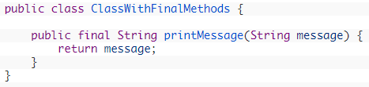
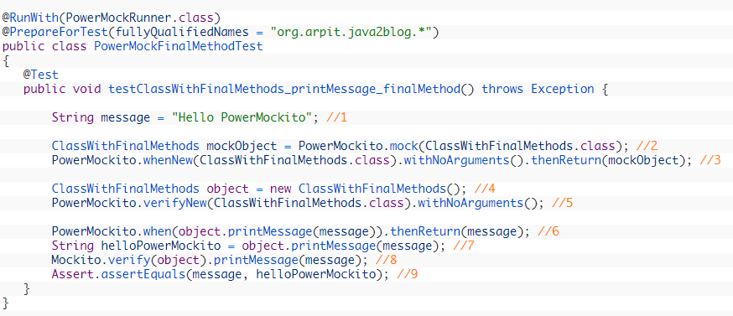
MOCK – Final Methods
Notes:
We defined a generic String message which we will be using as a parameter and expectation.
We mock an instance of the system under test, ClassWithFinalMethods.
whenNew() method makes sure that whenever an instance of this class is made using the new keyword by invoking a no argument constructor, this mock instance is returned instead of the real object.
We invoke the no argument constructor to make an instance of the system under test.
We verify that the no argument constructor was actually involved during the last step.
We set an expected String when the final method is called, using the String we defined in Step 1.
The final method printMessage(…) is invoked.
We verify that the final method was actually called.
Finally, we assert our expectations to the actual String returned to us.

Slide 8
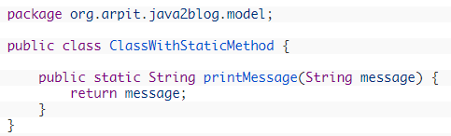
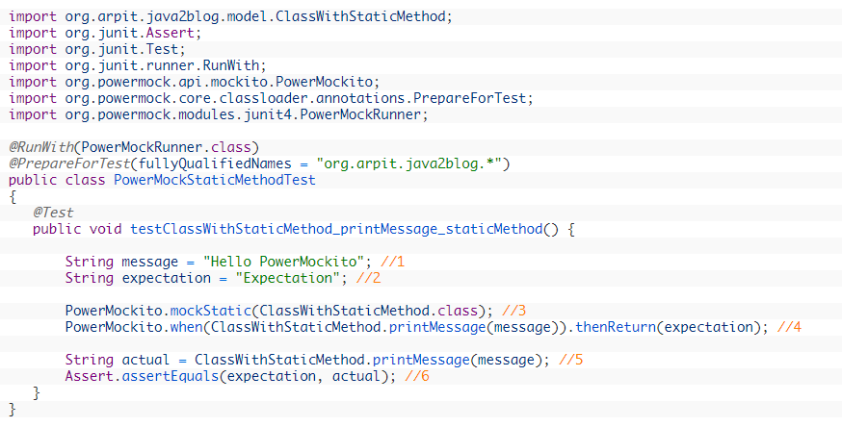
MOCK – Static Methods
Notes:
We defined a generic String message which we will be using as a parameter.
Another generic String message, to be used as an expectation.
Prepare ClassWithStaticMethod for static method test.
Preparing expectations when the static method will be invoked.
Invoking the static method.
Verifying the expected and actual result.

Slide 9
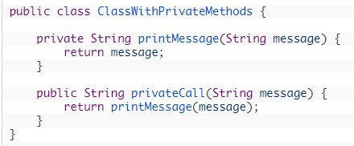
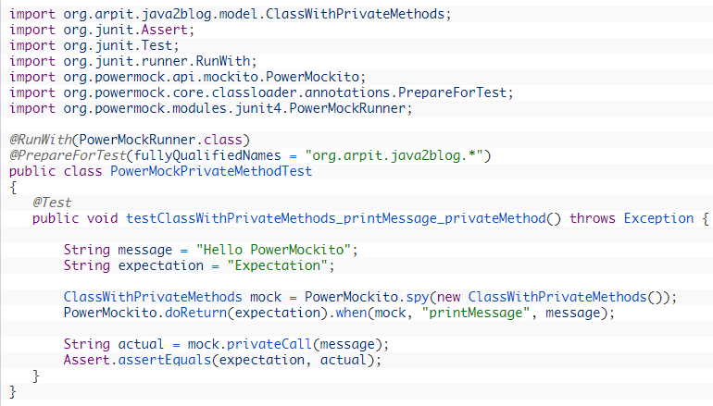
MOCK – Private Methods
Notes:
We start by creating a mock using Powermockito.spy(…) method.
Next, we make use of Reflection API by providing method name as a String parameter to when(…) method.
Finally, we invoke the public method which in turn invoked the private method and we verify our results using assertEquals(…) method.

Slide 10
APACHE MAVEN
Maven, proje geliştirirken proje içerisinde bir standart oluşturmamızı, geliştirme sürecini basitleştirmemizi, dokümantasyonumuzu etkili bir şekilde oluşturmamızı, projemizdeki kütüphane bağımlılığını ve IDE bağımlılığını ortadan kaldırmamızı sağlayan bir araçtır.
Proje Nesnesi Modeli (Project Object Model) veya POM, Maven’deki temel iş birimidir. Proje kurmak için Maven tarafından kullanılan proje ve yapılandırma detayları hakkında bilgi içeren bir XML dosyasıdır.

Slide 11
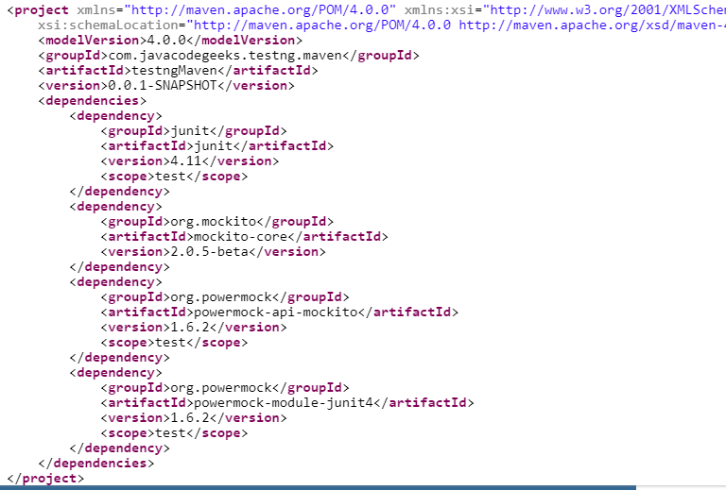
POM.xml

Slide 12
LAB Çalışması
- Github repository’de Lab altındaki Employee projesinde,
1- EmployeeController. getProjectedEmployeeCount() methodu için Powermock kullanmadan unit test metodu,
2- PowerMock kullanarak unit test methodu,
3- saveEmployee metodunu çağırdığını verify eden test metodu
implement ediniz.

Slide 13
Statik Test
Statik test kod yürütülmeden kodun veya diğer proje dokümanlarının manual olarak gözden geçirilmesidir.
Statik testler dinamik testlere geçilmeden önce yapılmalıdır.
Projenin başlarında gözden geçirme yoluyla tespit edilen hataların çözülmesi ilerleyen aşamalarda bulunmasından daha az maliyetlidir.
İnsan faktörü sebebiyle ortaya çıkan hatalar bu aşamada tespit edilir.

Slide 14
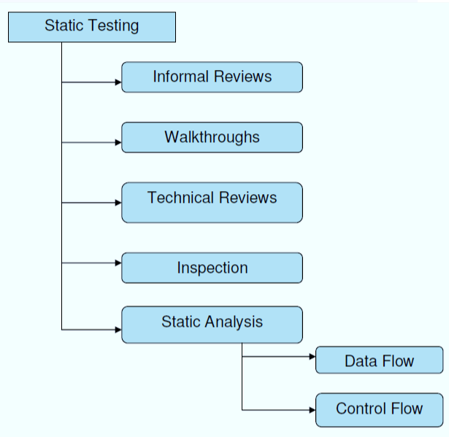
Statik Test
Gayri resmi gözden geçirme (Informal Review)
Ürünü geliştiren kişilerden farklı kişi veya kişiler tarafından kodun incelenmesidir.
İnceleme sonucunda bulunan hataları ve iyileştirme önerilerini ürünü geliştiren kişiye bildirir
Notes:
Pair programming

Slide 15
Statik Test
Üzerinden Geçme (Walkthrough)
Planlı olarak ürünü gözden geçirecek kişi veya kişilere sunulmasıdır. Küçük ölçekteki iş ürünleri için kullanılır, herhangi bir ön hazırlık yapılmaz.

Slide 16
Statik Test
Teknik Gözden Geçirme (Technical review)
Ürünü geliştiren kişilerin plansız ve herhangi bir hazırlık olmadan toplanıp, ürünü gözden geçirmeleri ve sonuçlara göre iyileştirme önerileri yapmalarıdır.

Slide 17
Statik Test
Teftiş (Inspection)
Ürünü geliştiren kişilerden farklı, benzer birikime sahip kişilerin ürün yayımlanmadan önce yürüttüğü resmi gözden geçirmedir. Toplantıyı moderatör yönetir, Planlı şekilde düzenlenir katılacak kişiler ön hazırlık yapar ve hatalar saptanmaya çalışılır.

Slide 18
Statik Analiz
Statik analizin hedefi, yazılımın kaynak kodundaki ve yazılım modellerindeki hataları bulmaktır. Statik analiz, incelenen yazılım yürütülmeden gerçekleştirilir; dinamik test ise yazılım kodunu yürütür. Statik analiz, dinamik testte bulunması zor olan hataları bulabilir.
Statik analizin avantajları şunlardır:
• Testler yürütülmeden önce hataların erken tespiti
• Yüksek karmaşıklık ölçüsü gibi metriklerin hesaplanmasıyla koddaki veya tasarımdaki şüpheli durumlarla ilgili erken uyarı
• Dinamik test ile kolayca bulunamayan hataların belirlenmesi
• Yazılım modellerindeki bağımlılıkların ve tutarsızlıkların saptanması, linkler gibi
• İyileştirilmiş kod ve tasarım sürdürülebilirliği
• Uyarıların geliştirme sırasında dikkate alınması durumunda hataların önlenmesi

Slide 19
Statik Analiz
Statik analiz araçları tarafından bulunan genel hatalar şöyledir:
• Değer atanmamış değişkenin yanlışlıkla referans gösterildiği durumlar
• Modüller ve bileşenler arasında tutarsız arayüzler
• Kullanılmayan veya yanlış şekilde tanımlanmış değişkenler
• Ulaşılamayan, çağrılmayan (ölü) kod
• Eksik ve hatalı mantık (sonsuz döngüler)
• Çok karmaşık yapılar
• Programlama standardı ihlalleri
• Güvenlik açıkları
• Kod ve yazılım modellerinde söz dizimi ihlalleri

Slide 20
Statik Analiz Aracı - SonarQube
SonarQube, Java, C #, JavaScript, TypeScript, C / C ++, COBOL ve daha fazlası dahil olmak üzere 25+ programlama dilinde hataların, kodlardan gelen kötü kokuların ve güvenlik açıklarının tespit edilmesi için statik kod analiziyle otomatik incelemeler yapan açık kaynak platformdur.
Statik kod analizi elle de yapılabilmesine rağmen, büyük miktarda kodla uğraşırken çok zaman alabilir. Birbirlerinin çalışmalarını gözden geçirmek için büyük bir geliştirici ekibine erişiminiz olsa bile, sonuçlar hata ve yanlış pozitiflere karşı çok daha eğilimli olacaktır.

Slide 21
SonarQube
SonarQube ekiplere zaman kazandırmasıyla beraber, daha güvenilir analizler sunuyor. Kaynak kod analizi tamamlandığında, yazılımın tüm güvenlik kusurlarını, kod stili ihlallerini, bağımlılık grafiklerini, blokların, işlevlerin, sınıfların, dosyaların karmaşıklığının yanı sıra kontrol ve veri akışını da analiz olarak detaylı bir şekilde gösteriyor.

Slide 22
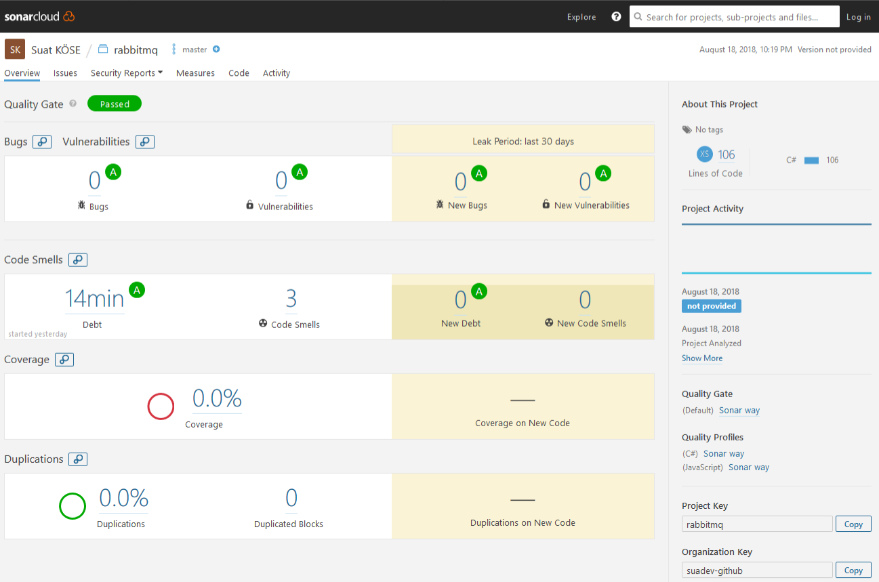
SonarQube Rapor Yorumlaması

Slide 23
SonarQube Rapor Kategorileri
Bugs: Projenizde bu kategoriye alınan kodlarınız varsa bir şeylerin yanlış veya eksik olduğundan emin olabilirsiniz. Eğer düzeltilmezse ileride başınız ağrıyabilir, dolayısıyla bu kategoriyi önemseyin.
Vulnerabilities: Güvenlik zafiyetine sebebiyet verecek olan kod parçacıkları bu kategoride raporlanmaktadır. Yani bu kategoride en az Bug kategorisi kadar önemli.
Code Smells: Kod okunabilirliği ve bakım maliyetleri açısından negatif etki yapabilecek kod parçacıkları bu kategoride değerlendirilmektedir.
Coverage: Buradan yazılan testlerin projenizin ne kadarını cover ettiğiniz görebilirsiniz.
Duplications: Proje genelinde tekrarlı kod satırlarının toplam kod satırına oranını ifade eder. Örneğin 1000 satır kod içerisinde toplamda 100 satır eğer tekrarlı ise bu değer %10 olacaktır.

Slide 24
Quality Gates, Quality Profiles ve Rules
Quality Gate’ler projemizin production ortamı için hazır olup olmadığına karar veren kural dizileridir. Bir başka değişle, kod analiz raporunun başarılı mı (Passed), başarısız mı (Failed) olacağının belirlenmesi için kullanılırlar.
Quality Gate’ler projemizin production ortamı için hazır olup olmadığına karar veren kural dizileridir. Bir başka değişle, kod analiz raporunun başarılı mı (Passed), başarısız mı (Failed) olacağının belirlenmesi için kullanılırlar.

Slide 25
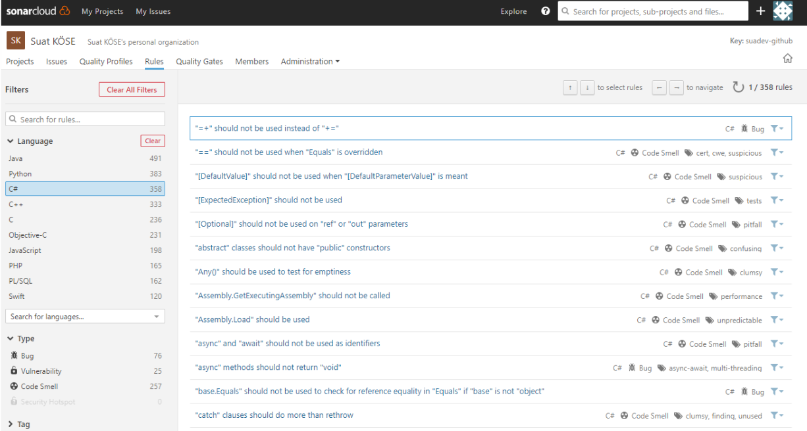
Quality Profile, Rules
Notes:
SonarQube desteklediği her programlama dili için default (ön tanımlı) olarak, Quality Profile, Rules ve Quality Gate tanımlamalarına sahip.

Slide 26
Sunum – CI/CD Continuous Development / Integration
1- Nedir? Ne amaçlanmıştır? Hangi problemi çözmüştür?
2- Hangi araçlar kullanılır?
3- Bu araçlardan seçeceğiniz 1 tanesinin daha detaylı incelemesi
4- Sunum süresi 5 dk’yı aşmamalı

